Slide 1
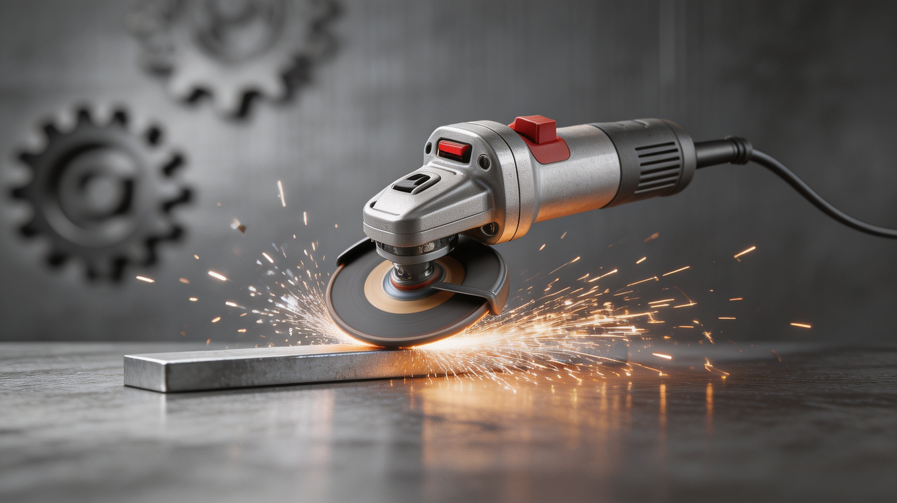
电动工具耐久测试、
工况测试全解析
从标准到实践的专业指南
2026 工业装备质量检测技术论坛 ｜ 核心性能评估体系专题报告
Notes:
大家好，欢迎参加本次关于“电动工具耐久测试与工况测试全解析”的专业分享。在今天的讲座中，我们将深入探讨这两种核心测试的内涵、方法与标准，帮助大家全面掌握评估工具可靠性与性能的关键技术。

Slide 2

目录 CONTENTS
01定义、目的与核心区别
厘清耐久测试与工况测试的本质差异，明确两类测试在产品验证中的核心目标与适用边界。
04测试方法、设备与执行流程
解析从样品预处理、专业设备选型、参数设定到现场执行的标准化作业规范，确保数据真实有效。
05测试的性能判定标准
明确产品功能完整性、性能衰减率的合格判据，界定失效阈值与质量红线的量化指标。
02国内外核心测试标准
深度解读IEC国际通用标准与GB国家强制标准的技术要求，对比分析关键指标差异与合规重点。
06常见失效模式与机理分析
深度剖析电气接触不良、机械结构疲劳、材料热老化及防护失效等典型故障的物理化学机理。
03详细的测试项目分类
系统梳理温湿度、振动冲击等通用环境耐久性测试，及车载、工业控制等特定工况的专项测试。
07整改策略与设计优化建议
基于失效根因分析，提供从电路拓扑优化、结构补强设计到制造工艺升级的系统性提升方案。
Notes:
本次分享将分为七个部分。首先，我们会明确耐久测试和工况测试的定义与区别。接着，解读核心的国内外测试标准。然后，详细介绍各类测试项目。第四部分将讲解具体的测试方法和流程。之后，我们会列出性能判定标准。第六部分分析常见的失效模式。最后，分享针对性的整改和优化建议。

Slide 3


01. 定义、目的与核心区别
耐久测试 (Durability Testing)
工况测试 (Operating Condition Testing)
01 核心定义：模拟产品全生命周期内的使用频率、电压波动等关键变量，进行长周期、高重复性的应力循环试验，持续逼近产品的失效临界状态。
01 核心定义：在标准化的实验室环境中，通过专业设备精准复现电动工具在实际作业中可能遇到的动态负载、复杂动作及极端环境条件的综合测试。
02 关注重点：聚焦“时间跨度”与“循环次数”，核心回答：工具在额定条件下，究竟能持续正常工作多久，或能完成多少次额定动作？
02 关注重点：极致还原“真实作业场景”，核心回答：工具在钻孔、打磨、切割等具体工况下，其动力、稳定性及效率表现究竟如何？
03 测试目标：加速暴露材料疲劳、结构老化及部件磨损等潜在缺陷，验证产品设计的可靠性边界，为产品的使用寿命承诺提供科学的数据支撑。
03 测试目标：验证功率、扭矩、续航等关键性能指标是否达标，评估实际作业效率与人机工程学体验，确保产品在复杂工况下的绝对安全与稳定。
Notes:
首先，我们来区分两个核心概念：耐久测试和工况测试。简单来说，耐久测试关注的是“时间”和“次数”，回答的是“工具能用多久”的问题。而工况测试关注的是“模拟真实场景”，回答的是“工具干活儿干得怎么样”的问题。一个着眼于寿命，一个着眼于性能。

Slide 4
01. 定义、目的与核心区别
特征维度
耐久测试
工况测试
测试核心
聚焦时间/次数的累积效应，验证长期稳定性
还原特定任务/负载场景，模拟真实作业环境
测试周期
周期较长，通常持续数百至数千小时，覆盖全寿命阶段
周期相对较短，以完成既定任务目标为终止条件
负载方式
多为空载、额定负载的规律性循环，强调重复与累加
模拟实际作业的动态、多变负载，贴合现场工况波动
考核重点
侧重零部件的磨损、疲劳与老化，评估寿命极限
侧重整机的性能、效率与应对力，验证作业能力
典型方法
空载断续运行、开关通断循环、冷热冲击循环等
实地钻孔测试、持续切割测试、极端工况堵转测试等
输出结果
MTBF（平均无故障时间）、失效模式分布、寿命评估曲线
功率消耗、作业效率、负载响应速度、极限工况表现数据
Notes:
这张表格更直观地展示了两者的区别。从测试核心、周期、负载方式到考核重点和输出结果，两者都有明显不同。理解这些区别，有助于我们根据不同的测试目的选择合适的测试方法。

Slide 5

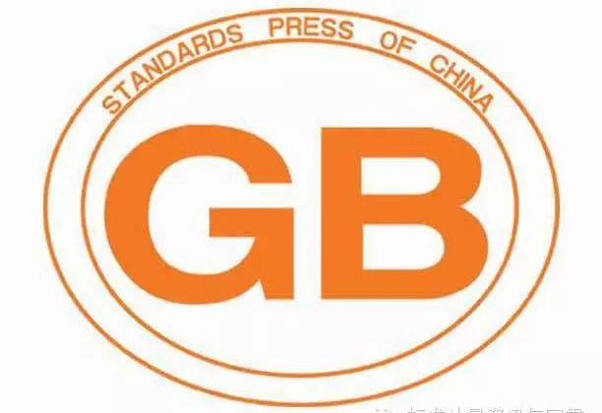
02. 国内外核心测试标准
IEC 国际标准体系
全球电动工具安全与性能的权威基石，确立行业通用准则。
GB 中国国家标准
等同采用国际标准，结合国情制定的强制性与推荐性规范。
● IEC 60745-1 基础通用标准
定义了电动工具的基本安全要求、试验方法和检验规则，是所有电动工具的设计与测试基准。
● IEC 60745-2 专用系列标准
针对电钻、砂光机、扳手等不同工具类型，制定的特殊安全与性能补充规范。
● GB 3883.1 强制性安全标准
等同采用 IEC 60745-1，是中国电动工具市场准入的强制性安全认证依据。
● GB/T 5580 电钻性能测试标准
针对电钻类产品的空载转速、最大转矩、温升及耐久性等关键性能指标的测试规范。
Notes:
接下来我们看一下相关的测试标准。国际上主要遵循IEC 60745系列标准，而中国的GB 3883.1标准则完全等同采用了IEC 60745-1。这些标准是我们进行所有测试的根本依据。

Slide 6
02. 国内外核心测试标准
17 耐久性| Durability
20 机械强度| Mechanical Strength
12 发热测试| Heating
核心定义：针对电动工具空载断续运行的可靠性测试，模拟产品在全生命周期内的频繁启停工况。
核心定义：考核产品外壳、手柄及整体结构抵抗外部机械冲击和意外跌落的能力，确保物理完整性。
核心定义：在额定负载条件下，监测产品各关键部件的温度变化，是评估电气安全与热稳定性的基础。
关键指标要求：
在1.1倍与0.9倍额定电压下，按“100秒接通+20秒断开”的周期循环，各连续运行24小时，设备应无故障。
关键指标要求：
冲击试验施加能量不低于1.0J；跌落试验从1.0m高度自由落体至刚性表面，外壳无开裂、功能正常。
关键指标要求：
绕组温升、手柄及外壳表面温升均不得超过标准规定的限值，防止绝缘老化及烫伤风险。
依据国家标准 GB 3883.1-2014《手持式、可移式电动工具和园林工具的安全 第一部分：通用要求》核心条款整理
Notes:
在GB 3883.1标准中，有几个章节尤为重要。第17章关于耐久性，第20章关于机械强度，第12章关于发热。这些章节详细规定了测试的方法、条件和判定标准，是我们开展测试工作的具体指南。

Slide 7
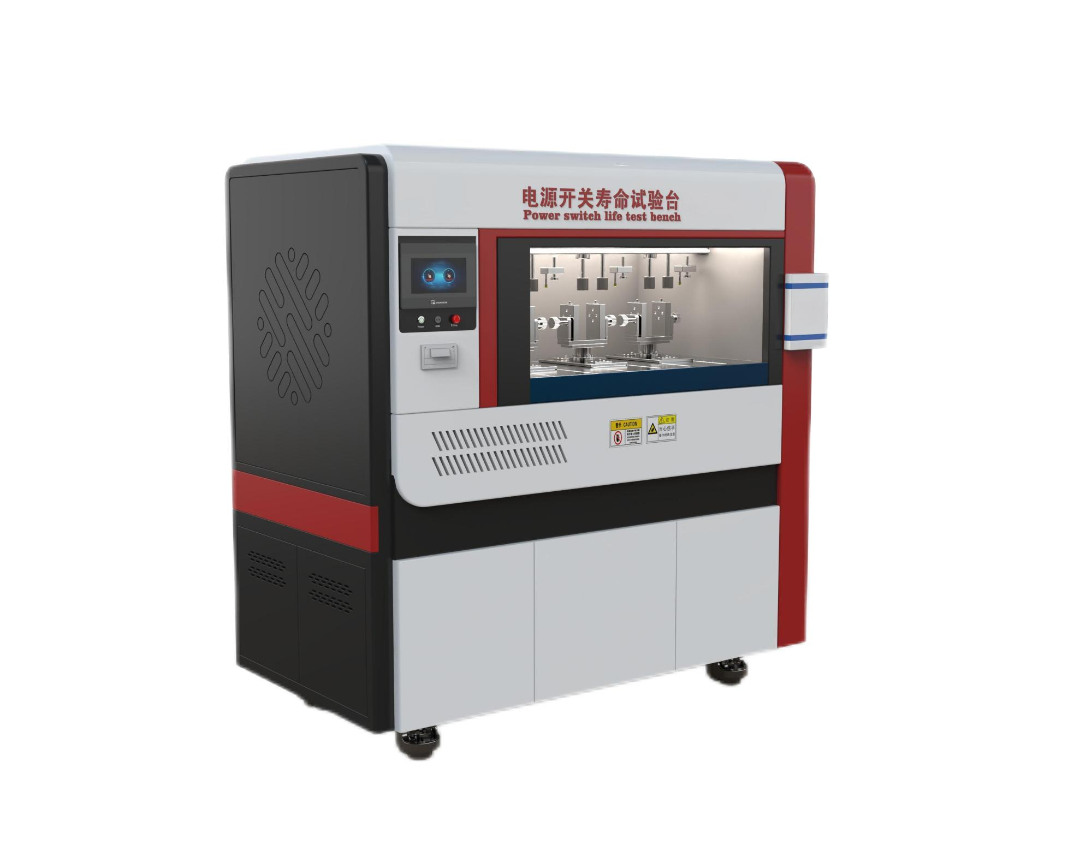
03. 详细的测试项目分类
01. 开关耐久性测试
针对电源、调速及正反转开关，在额定电压与负载下进行通断循环。标准要求手持式工具开关需完成50,000次循环，确保机械结构与电气接触稳定可靠。
02. 电机空载耐久性测试
针对绕组、换向器及电刷组件，在1.1倍与0.9倍额定电压下交替空载断续运行。每个电压档位需持续运行24小时，验证电压波动下的电机可靠性与抗老化能力。
03. 绝缘系统老化与耐受测试
智能化测试设备支撑
配备高精度全自动试验台，可精准模拟真实工况的通断频率与负载条件，实时采集触点温升、接触电阻等关键数据，为产品质量提供科学、量化的检测依据。
经湿热环境老化后，对绕组及内部布线进行绝缘电阻测量和电气强度测试。需确保无击穿、无闪络现象，保障产品在极端环境下的电气安全性能。
Notes:
现在我们来看具体的测试项目。首先是通用的耐久性测试，其中电气耐久性主要包括开关耐久性、电机耐久性和绝缘系统耐久性。例如，开关需要承受五万次的通断循环，电机需要在电压波动的情况下连续运行48小时。

Slide 8
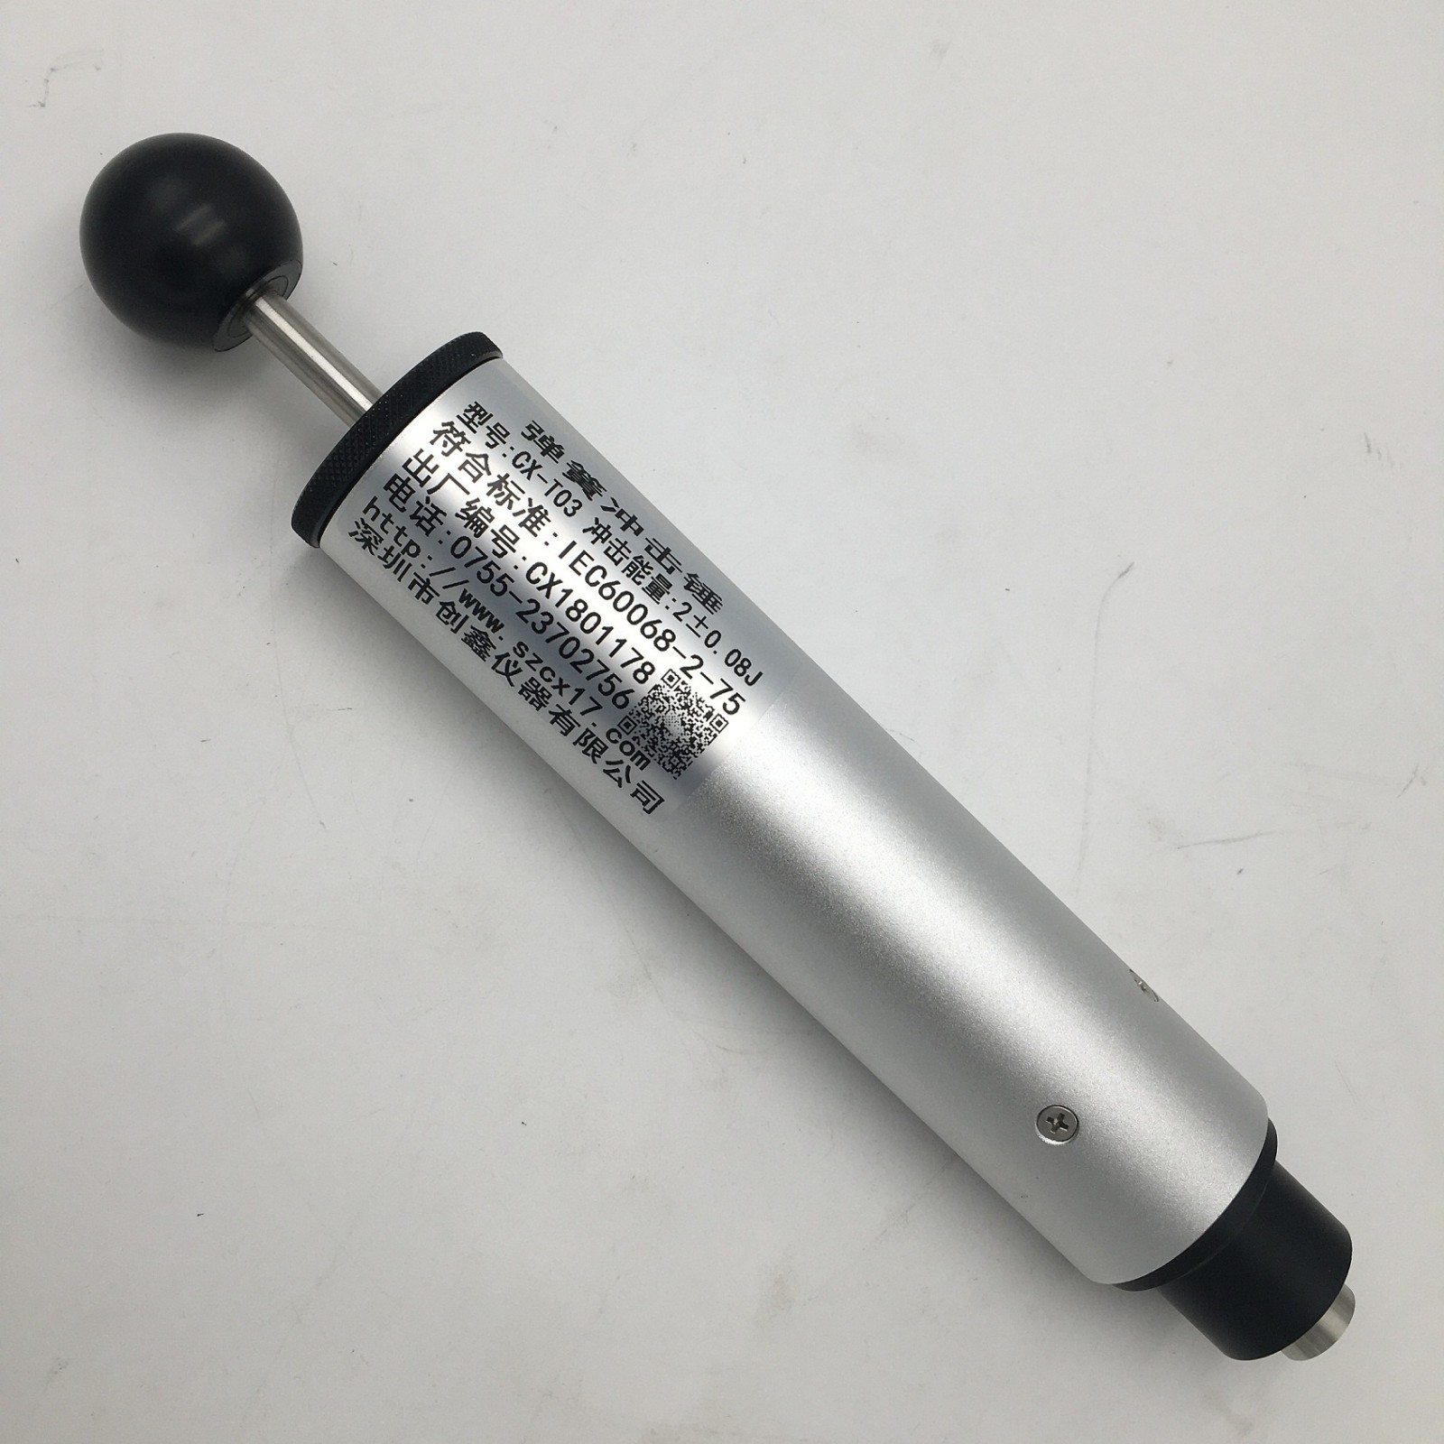
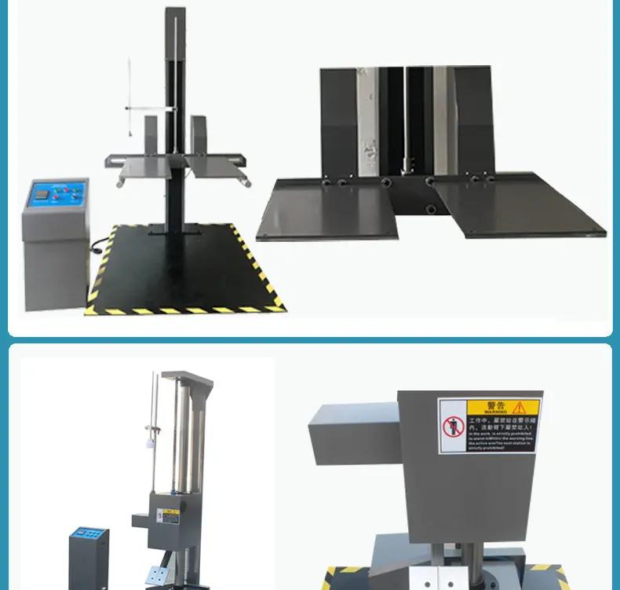
03. 详细的测试项目分类
01 机械强度测试：抗冲击与抗跌落
采用1.0J能量级弹簧冲击锤对薄弱结构进行多点冲击，模拟意外碰撞；执行1米高度自由跌落至混凝土面的测试，验证产品在突发摔落中的结构抗损能力，确保外壳与核心部件的完整性。
02 传动系统测试：长效耐磨考核
针对齿轮箱、精密轴承及输出轴等核心动力部件，在额定负载及短时过载工况下进行连续耐久运行。重点监测磨损量、温升变化及传动效率衰减，确保动力传输系统长期稳定可靠。
03 连接系统测试：线缆抗疲劳验证
测试核心价值：通过全维度的物理耐久性测试，提前暴露产品结构与部件的潜在失效风险。这不仅是质量把关的关键环节，更是从设计源头规避隐患、确保产品在全生命周期内符合国际工业级标准的核心保障。
对电源线与固定装置进行20,000次往复弯曲及拉扭复合测试，模拟日常使用中的频繁移动与拉扯。验证线缆护套、线芯及固定结构的抗疲劳强度，从源头杜绝漏电与连接失效风险。
Notes:
机械耐久性测试同样重要。这包括用弹簧冲击锤进行的冲击试验，模拟意外碰撞；以及从1米高度进行的跌落试验，模拟意外摔落。此外，还会对传动系统和电源线等连接部件进行专门的耐久性测试。

Slide 9

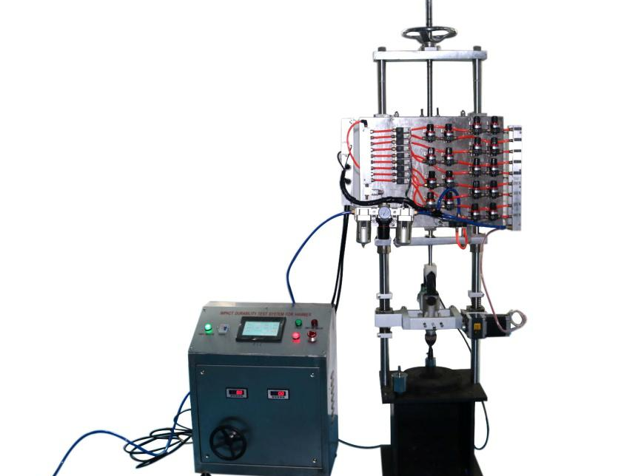
03. 详细的测试项目分类
火花飞溅的切割考验
在高强度金属切割作业中，工具不仅要保证切割效率，更需承受高温与粉尘的双重考验，这是对电机散热性能与机械结构稳定性的极限挑战。
01 角磨机 (Angle Grinder)
针对切割工况进行标准试块测试，重点考核切割效率、机身温升及电流波动。模拟连续与间断作业模式，验证散热与动力系统的稳定性。
02 电钻 / 冲击钻 (Drill & Impact Drill)
多硬度材料钻孔效率与最大扭矩测试；执行严苛的堵转试验（卡钻3秒），全面验证工具的抗过载能力、电机保护机制及故障恢复性能。
自动化冲击寿命测试
通过专业测试台模拟电锤在混凝土等硬质材料上的高频连续冲击，量化数万次往复作业后的能量衰减，确保产品在极端工况下的经久耐用。
03 电锤 (Rotary Hammer)
精准测量单次冲击能量（焦耳）；开展10万次以上连续冲击耐久性测试，重点评估冲击能量衰减率，确保长期作业的打击力稳定可靠。
Notes:
除了通用测试，针对不同类型的工具还有特定的工况测试。比如，对角磨机进行切割测试，对电钻进行钻孔和堵转测试，对电锤则要测试其冲击能量和连续冲击的耐久性。这些测试更贴近实际使用场景。

Slide 10



04. 具体的测试方法、设备和流程
01 电机空载耐久性测试
02 开关机械耐久性测试
核心设备配置
自动化测试系统
配备高精度直流电源、智能计时模块、多路温度记录仪，以及专用的多方位固定工装，确保测试条件可控。
采用全自动开关寿命测试台，集成程控电源与真实负载模拟器，可精准设定并监控通断频率与负载参数。
交变电压循环工况
高频次通断考核
分别在1.1倍与0.9倍额定电压下，按“100秒接通-20秒断开”的周期各连续运行24小时；测试中需将电机依次置于水平、垂直向上、垂直向下三个方位，覆盖全姿态使用场景。
在额定电压与负载条件下，以每分钟10至20次的速率进行连续通断循环，累计完成50,000次操作，模拟产品全生命周期的极端使用频次。
判定准则：试验后电机应能正常启动，无异常噪音或机械卡滞，并顺利通过电气强度试验，无击穿或闪络现象。
判定准则：试验后开关动作应灵活可靠，无卡死或接触不良；电气间隙与爬电距离符合设计要求，绝缘电阻不低于规定值。
Notes:
我们来看一下具体的测试流程。以电机空载耐久性测试为例，需要在1.1倍和0.9倍额定电压下，按照特定的通断周期各运行24小时。开关耐久性测试则是在模拟负载下，完成五万次的通断循环。

Slide 11
04. 具体的测试方法、设备和流程
01 / 电钻堵转测试
02 / 电锤连续冲击测试
▌ 核心设备配置
工业级台钳、稳压电源、高精度钳形电流表、转速实时监测装置。
▌ 核心设备配置
全自动寿命测试台架、C30混凝土标准试块、高频冲击能量传感器、智能数据采集系统。
▌ 标准化执行步骤
1. 将钻头牢固锁死在台钳中，模拟极端卡钻工况；
2. 施加额定电压启动电机，保持堵转状态3秒；
3. 释放钻头，使电钻空载运行30秒，观察动态恢复情况。
▌ 标准化执行步骤
1. 垂直固定电锤，冲击端对准试块中心并施加恒定压力；
2. 设定连续冲击模式，累计运行至10万次；
3. 每间隔1万次自动采集并记录冲击能量、频率及温升数据。
▌ 合格判定准则
空载时能瞬间恢复至额定转速，运行平稳无异常抖动、异响或火花，电机温升符合标准限值。
▌ 合格判定准则
试验后冲击能量衰减率 ≤15%，机身结构无变形开裂，机械传动系统无卡滞，功能完好。
Notes:
对于工况测试，比如电钻的堵转测试，要求在卡住钻头的情况下运行3秒，然后释放，看它能否恢复正常。电锤的连续冲击测试则更为严苛，需要连续冲击上万次，并监测其冲击能量的衰减情况。

Slide 12
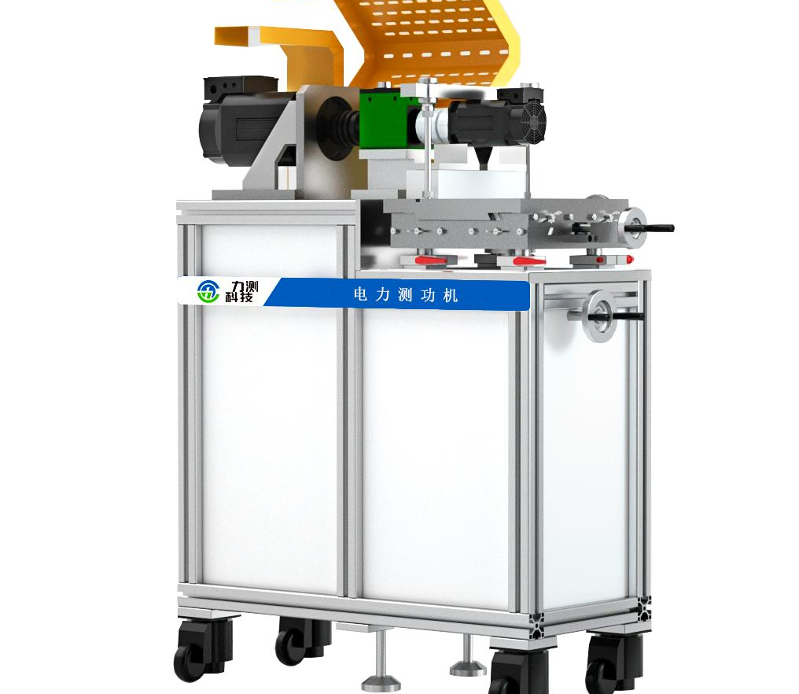

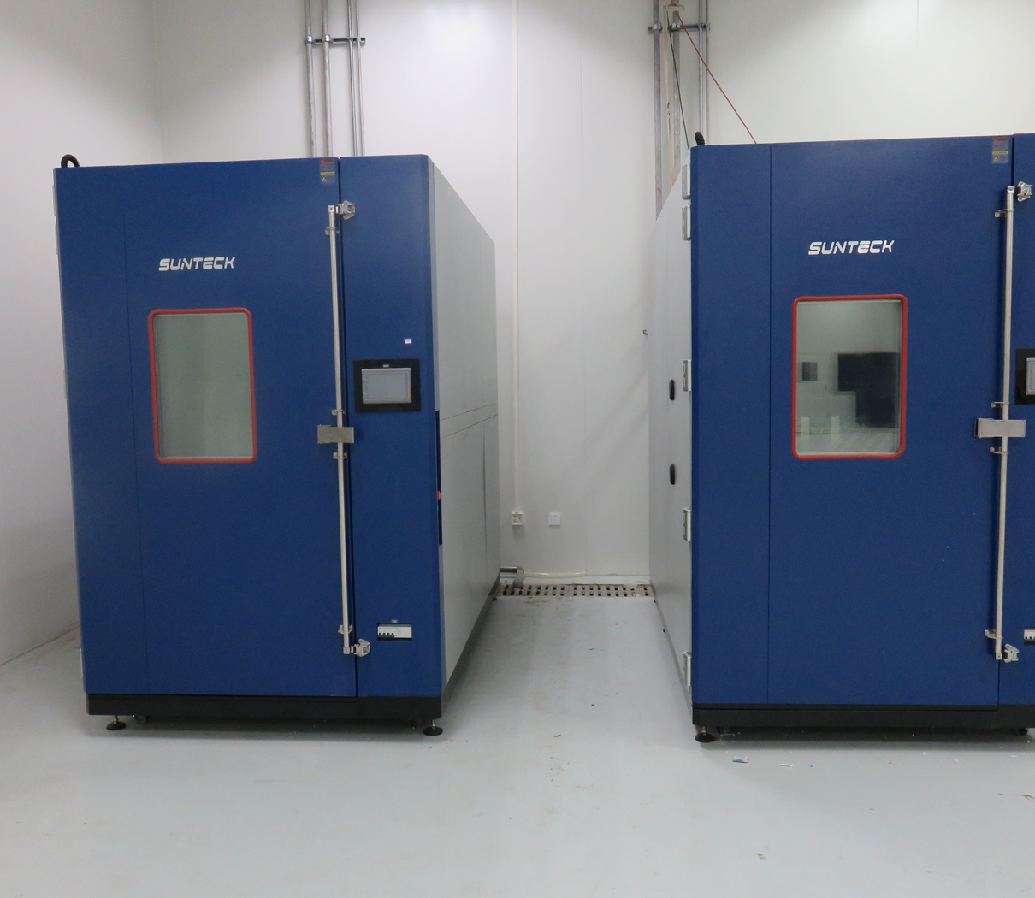

04. 具体的测试方法、设备和流程
动态负载模拟系统
DL系列电力测功机
高精度采集扭矩与转速数据，实时反馈负载曲线，是动力性能标定的核心设备，为电机优化提供关键数据支撑。
利用电力测功机与磁粉制动器，为电动工具施加精准、可调节的扭矩负载，真实还原钻孔、打磨等作业场景的阻力，确保性能测试贴合实际工况。
全环境可靠性试验设备
配置高低温、湿热及盐雾试验箱，模拟-40℃至85℃的极端温差、高湿度及腐蚀环境，全面验证工具在恶劣自然条件下的可靠性与寿命。
Suntech环境试验舱
智能温控系统实现快速温变与湿热循环，模拟全球各地气候环境，严苛检测产品在极端条件下的运行稳定性。
定制化专用测试工装
针对电锤、角磨机等工具开发专属夹具与测试台，实现产品的标准化装夹与自动化测试，大幅提升检测效率与数据的一致性。
Notes:
要完成这些复杂的测试，离不开专业的设备。比如，电力测功机用于模拟动态负载，环境试验箱用于测试工具在高低温、湿热等恶劣环境下的表现，还有各种针对特定工具设计的专用测试工装。

Slide 13
05. 测试的性能判定标准
判定的核心准则为：试验后工具必须保持结构完整、功能正常且电气安全，任何影响使用安全或功能完整性的异常均判定为不合格。
01 电机空载耐久性测试
02 开关机械耐久性测试
✓ 合格：启动运行顺畅无异响；绝缘强度达标，无漏电风险。
✕ 不合格：无法启动或运行异常；绝缘击穿或绕组烧毁。
✓ 合格：通断操作灵活，触点接触良好；绝缘性能无下降。
✕ 不合格：触点烧蚀、粘连或氧化；开关卡死，无法控制。
03 机械强度与抗冲击测试
04 电钻堵转与过载测试
✓ 合格：外壳无裂纹变形；内部组件无松动，功能正常。
✕ 不合格：外壳破裂或严重变形；零件脱落导致功能丧失。
✓ 合格：堵转后可恢复运行，无永久损伤，保护生效。
✕ 不合格：电机烧毁、齿轮箱损坏；无法恢复运转或功能异常。
05 温升与热性能测试
✓ 合格：温升≤国标限值，塑料件无软化，握持无灼热感，电机运行稳定。
✕ 不合格：温升超标致外壳变形；过热保护停机且无法恢复；存在烫伤风险。
Notes:
那么，我们如何判断测试是否合格呢？核心原则是，试验后工具必须仍然能够安全、正常地工作。这张表格列出了一些常见测试项目的合格与不合格判定标准。例如，耐久性试验后，工具必须能正常启动，并且绝缘性能不能下降。

Slide 14





06. 常见的失效模式分析
01 电气系统失效
02 机械结构失效
绕组绝缘故障
因过热、振动或受潮导致绝缘层老化破损，引发绕组短路或断路，造成电机停转甚至烧毁。
齿轮箱损坏
过载或润滑不良引发齿轮啮合面严重磨损、崩齿，导致传动卡顿甚至完全失效。
轴承抱死/磨损
润滑脂干涸或杂质侵入，导致滚动体与内外圈异常磨损，最终转轴卡死、温升过高。
控制开关失灵
触点因频繁通断产生电弧而氧化烧蚀，内部弹簧金属疲劳失去弹性，导致通断不灵敏或失效。
冲击部件断裂
电锤活塞、连杆经高频往复冲击后金属疲劳，引发开裂或断裂，直接丧失冲击动能。
外壳机械破损
跌落或硬物撞击导致壳体开裂变形，不仅丧失防护功能，还可能破坏内部结构稳定性。
电刷与换向器损耗
长期运行造成机械磨损，若火花过大则加剧换向器表面烧蚀，导致电机运转异响、动力不稳。
分析价值：失效模式分析（FMEA）是预判产品薄弱环节、制定针对性优化方案的核心依据，直接指导产品可靠性提升与质量改进。
Notes:
在测试中，我们会遇到各种失效模式。电气方面，常见的有电机绕组故障、开关故障和电刷磨损。机械方面，则包括齿轮箱损坏、轴承卡死、冲击结构损坏以及外壳破裂等。分析这些失效模式，是进行产品优化的关键。

Slide 15



06. 常见的失效模式分析
01 热失效
02 环境失效
温升异常
由电机过载、散热系统故障（风扇损坏、风道堵塞）引发，设备运行温度超出额定阈值，直接降低绝缘性能与使用寿命。
进水/受潮
防护等级（IP）不足，在高湿、淋雨或涉水工况下，水汽侵入内部，导致电路板短路、金属触点氧化及功能紊乱。
材料热变形/熔化
局部热点温度超过塑料或绝缘材料的耐热极限，造成结构软化变形、绝缘层碳化失效，甚至引发内部短路与起火风险。
腐蚀损伤
长期暴露于盐雾（海洋/沿海）或工业腐蚀性气体中，金属部件发生电化学腐蚀，塑料件加速老化脆化，破坏机械结构。
Notes:
此外，还有热失效和环境失效。热失效主要表现为温升异常和材料热变形，通常与散热设计有关。环境失效则包括进水受潮和腐蚀，这与产品的防护等级和使用环境密切相关。

Slide 16
07. 整改策略和设计优化建议
01 设计层面 | 源头优化
02 材料层面 | 性能升级
结构与热管理：优化结构避免应力集中，强化薄弱部位，重新设计风道布局以提升散热效率。
电磁方案升级：采用高效无刷电机方案，升级绕组绝缘等级，从源头降低热损耗与故障率。
关键传动部件：齿轮与轴承选用高强度耐磨合金，实施渗碳淬火表面硬化，提升抗疲劳寿命。
基体与润滑：外壳升级为高抗冲改性工程塑料；采用宽温域长寿命合成润滑脂，适应恶劣工况。
03 工艺层面 | 精密制造
04 使用维护 | 全周期保障
精密加工控制：提升轴类与齿轮的加工精度，严格管控形位公差，从制造端降低振动与噪音。
装配质量保障：引入智能扭矩管理系统，规范装配工艺流程，确保零部件啮合精度与紧固一致性。
规范用户操作：制定可视化操作指引，明确禁止过载、堵转等不当使用行为，引导正确启停。
预防性维护体系：建立维护保养标准，定期清洁积尘、检查磨损件，按周期补充或更换润滑介质。
Notes:
最后，针对这些常见的失效模式，我们可以从四个层面进行整改和优化。在设计层面，优化结构、电磁方案和热设计。在材料层面，选用更高性能的材料。在工艺层面，提高加工和装配精度。同时，也要引导用户正确使用和定期维护。

Slide 17


Q&A
感谢聆听
欢迎大家提出问题与见解，我们一起交流探讨
Notes:
我的分享到此结束，感谢大家的聆听。现在是问答环节，欢迎大家提问交流。

